Slide 1
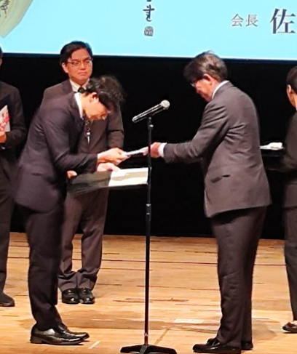
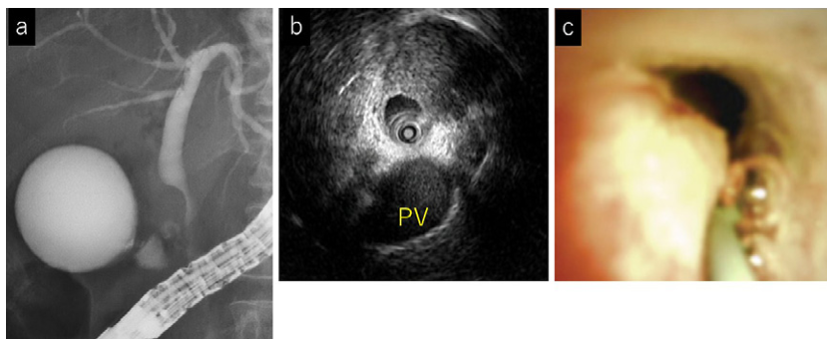
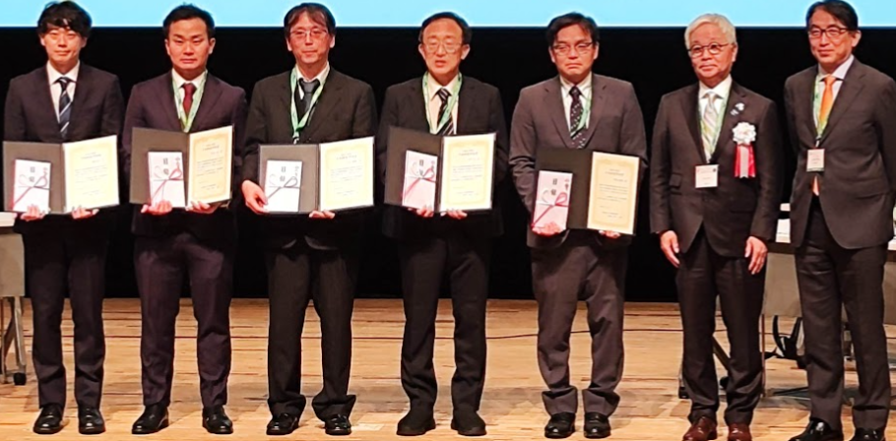
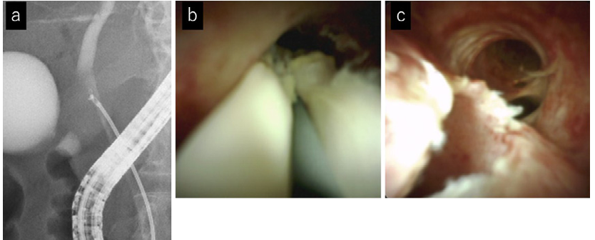

胆道38巻1号 115～117（2024）
＜Video Report＞
経口胆道鏡下の閉塞性黄疸を来す
胆管壁内嚢胞の経乳頭的嚢胞開窓術
日本胆道学会 優秀論文賞
佐藤 椋(筆頭著者)
林 香月(責任著者)
近藤 啓(共同著者)
2025/10/02

